Slide 1


DEN FÆLLES-
KOMUNALE
CHATBOT MUNI

Slide 2




Dagsorden
Status: Hvor er vi i projektet, og hvad skal der ske nu
Økonomi
Databehandleraftale​
Roadmap​
Hvad kræver det af den enkelte kommune
Dorte Krogshede
Rikke Christensen
Liv Ahlgren
Charlotte Thisgaard
Project Manager & Conversational AI Specialist
Udviklingskonsulent
Conversational AI designer & developer
Studentermedhjælper
Ledelsesbetjening
Økonomi
Udbud
Udvikling af produkter
Teknisk support
Ekstern samarbejde
Udbud
Kommunikation
Kommunalt netværk & samarbejde
PR & SoMe
Udbygning af chatbot
Kvalificering og test af indhold
Træning
Monitorering
Monitorering
Statistik
Webredaktør

Slide 3
Historik
Styregruppemøde 16.08.2023
- Beslutning om at lave indstilling til repræsentantskabet på e-mail om at gå i udbud (notat)
Styregruppe e-mail til DDH repræsentantskab den 24.08.2023
Spørgetime DDH repræsentantskab om udbud 12./14.09.2023
Godkendelse af DDH. Rep. af at gå i udbud 22.09.2023 (e-mail)
Repræsentantskabsmødet den 31.10.2023
Præsentation af tidsplan
Torben Glock
Rikke Christensen
Liv Ahlgren
Udviklingskonsulent
IT Projektleder
Ledelsesbetjening
Økonomi
Udbud

Slide 4
Historik (Fortsat)
Udsendelse af tilslutningsaftaler til 98K, 26.01.2024
Udbuddet offentliggøres, januar 2024
40 K i alt underskriver tilslutningsaften, marts 2024
Repræsentantskabsmødet den 16.05.2024
Præsentation af tidsplan, økonomi, opgaver
Torben Glock
Rikke Christensen
Liv Ahlgren
Udviklingskonsulent
IT Projektleder
Ledelsesbetjening
Økonomi
Udbud

Slide 5
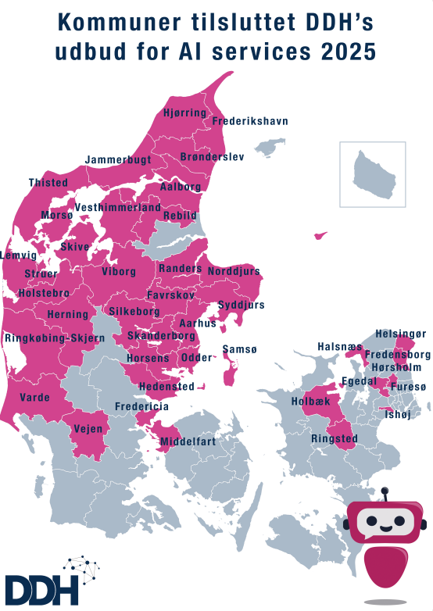
Udbuddets Tilslutning
40 kommuner har tilsluttet sig udbuddet!
Forskelligt niveau af parathed blandt kommunerne!
Torben Glock
Rikke Christensen
Liv Ahlgren
Udviklingskonsulent
IT Projektleder
Ledelsesbetjening
Økonomi
Udbud

Slide 6
Samarbejdsaftale inklusiv DBA
udsendes
Samarbejdsaftale inklusiv DBA
Underskrives 1/2
Vi er her!
Godkendt Afklaringsrapport
18/11
Kickoff
funktionsprøve
Uge 50
Godkendt funktionsprøve
05/02
Afklaring
ProKom undervisning
Uge 5
Script installation
Uge 7-9
Etablering inkl. migrering
Funktionsprøve
Driftsklargørelse
01/11
15/11
01/12
15/12
01/01
15/01
01/02
15/02
Notes:
Driftsklargørelse:
Klargørelse af ProKom
Kvalitetssikring af ProKom
Installation af Script

Slide 7
GO LIVE
DRIFTSPRØVE PÅBEGYNDES
20. FEBRUAR 2025
DRIFTSPRØVE
GODKENDT
20. MARTS 2025
MONITORERING
TRÆNING
FEJLRETNING
Hypercare
20/02
20/03
Notes:
En måned til hypercare: Monitorering, Træning, Fejlretning
Læse samtaler for at sikre chatbottens forståelse af borgernes spørgsmål
Læse samtaler for at sikre borgernes forståelse af svar og flow
Træning og fejlretning baseret på manglende forståelse
Holde øje med integrationerne – virker de? Kan borgerne gennemføre flows?

Slide 8
Økonomi - Torben
Økonomi: Udbudsproces og etablering
Udbud & anskaffelse
Udbudsproces, advokat, GDPR, DBA, indkøbt AI-platform, afklaring & implementering. Konfiguration
1,38 kr. pr. borger
Kommunefakturering
Vælg én mulighed:
Hele beløbet i 2024
b. Hele beløbet i 2025
c. 50/50 – 2024/2025

Slide 9
Økonomi - Torben
Driftsøkonomi 2023, 2024 & 2025
MUNI driftsøkonomi – inkl. Chatbotdialoger
MUNI driftsøkonomi NY – inkl. Chatbot dialoger (antal som i 2024)
MUNI driftsøkonomi NY –inkl. Chatbot dialoger (5x chatbot antal – 450.000 dialoger)
2023: 1,01 kr. pr. borger
2024: 1,18 kr. pr. borger
2025: 0,97 kr. pr. borger (gennemsnitligt)
2025: 1,14 kr. pr. borger (gennemsnitligt)

Slide 10

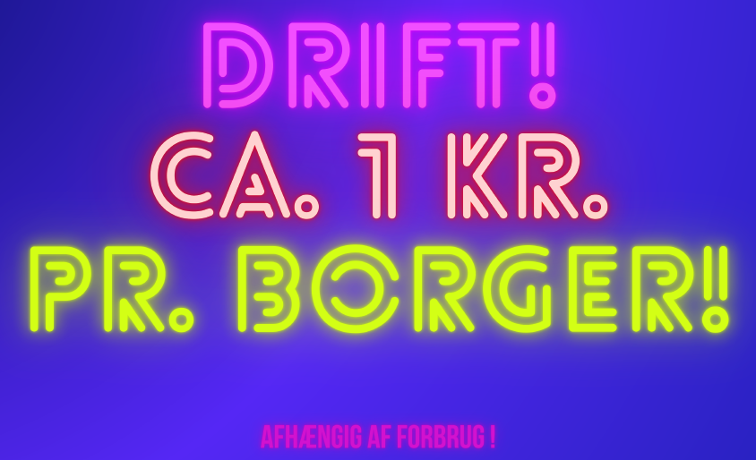
Økonomi - Torben
Økonomien holder
=
1,38 kr. pr. borger

Slide 11


Økonomi
Basis
Antal Dialoger
Antal minutter
Antal token
Antal dokumen-ter
Befolkning
Forbrug
Forbrug
Forbrug
Basis drift
BASIS DRIFT
CHATBOT
VOICE
GENERATIV
AI Crawl
Denne udgift indeholder følgende dele:
  System licenser
  Sekretariat inkl. løn
  Udvikling jf. aftale
Denne udgift indeholder kommunens udgifter til chatbot-forbruget.
Denne udgift indeholder kommunens udgifter til bruges af voicebot. Udgifter opgøres i antal minutter som afregnes efter en listepris.
Denne udgift indeholder kommunens udgifter til brugen af generativ AI, hvor der anvendes større sprogmodeller. Dette afregnes i antal Token
Denne udgift indeholder kommunens udgifter til brug af søgninger, fx hjemmesiden. Udgifter opgøres som antal dokumenter som skal gennemsøges.

Slide 12
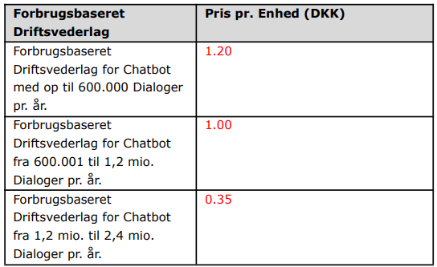
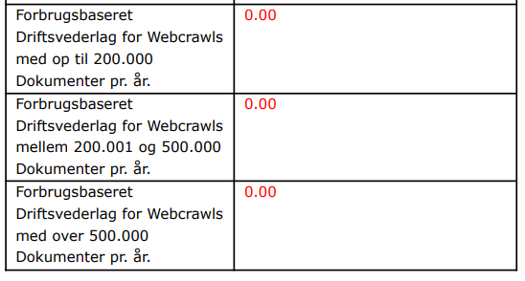
Økonomi - Torben
Driftsøkonomi Forbrugspriser
Chatbot og AI Crawl

Slide 13
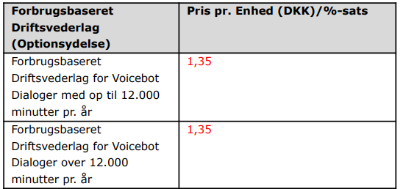
Økonomi - Torben
Driftsøkonomi Forbrugspriser
Voice og GenAI

Slide 14
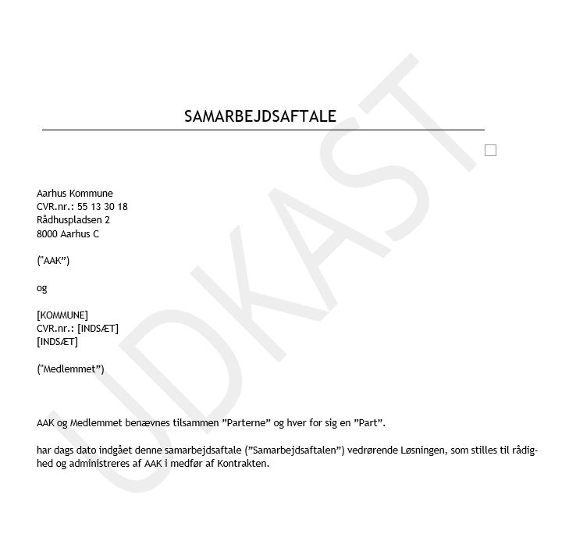
Samarbejdsaftalen
Vilkår for samarbejdet i den 6-årige kontraktperiode
Forbrugspriser
Driftspriser
Opsigelsesvilkår
Bilag: DBA (som skal underskrives)

Slide 15
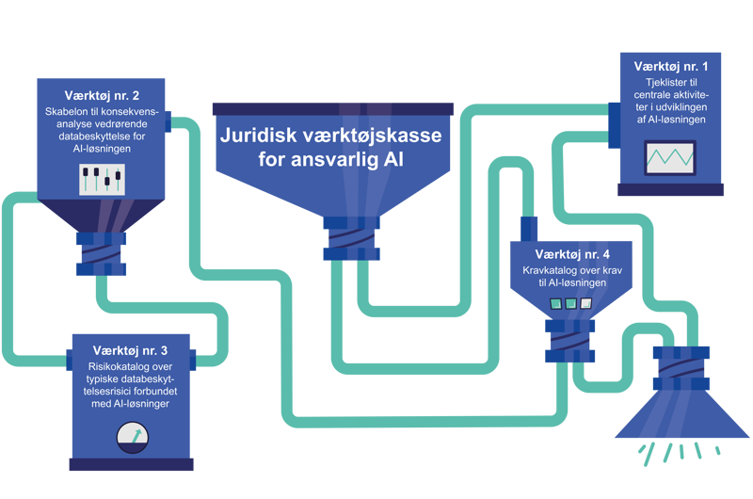
Databehandleraftalen
Anvender skabelon fremsendt af Det fælleskommunale Databehandler- sekretariat
Medsender Aarhus kommunes konsekvens og risikoanalyse til inspiration med udgangspunkt i den juridiske værktøjskasse for ansvarlig AI (KL og Kammeradvokaten)
Nonfunktionelle krav i udbuddet til DBA’en er blandt andet hentet fra OS2 kravmotoren og verificeret af tre IT-chefer

Slide 16
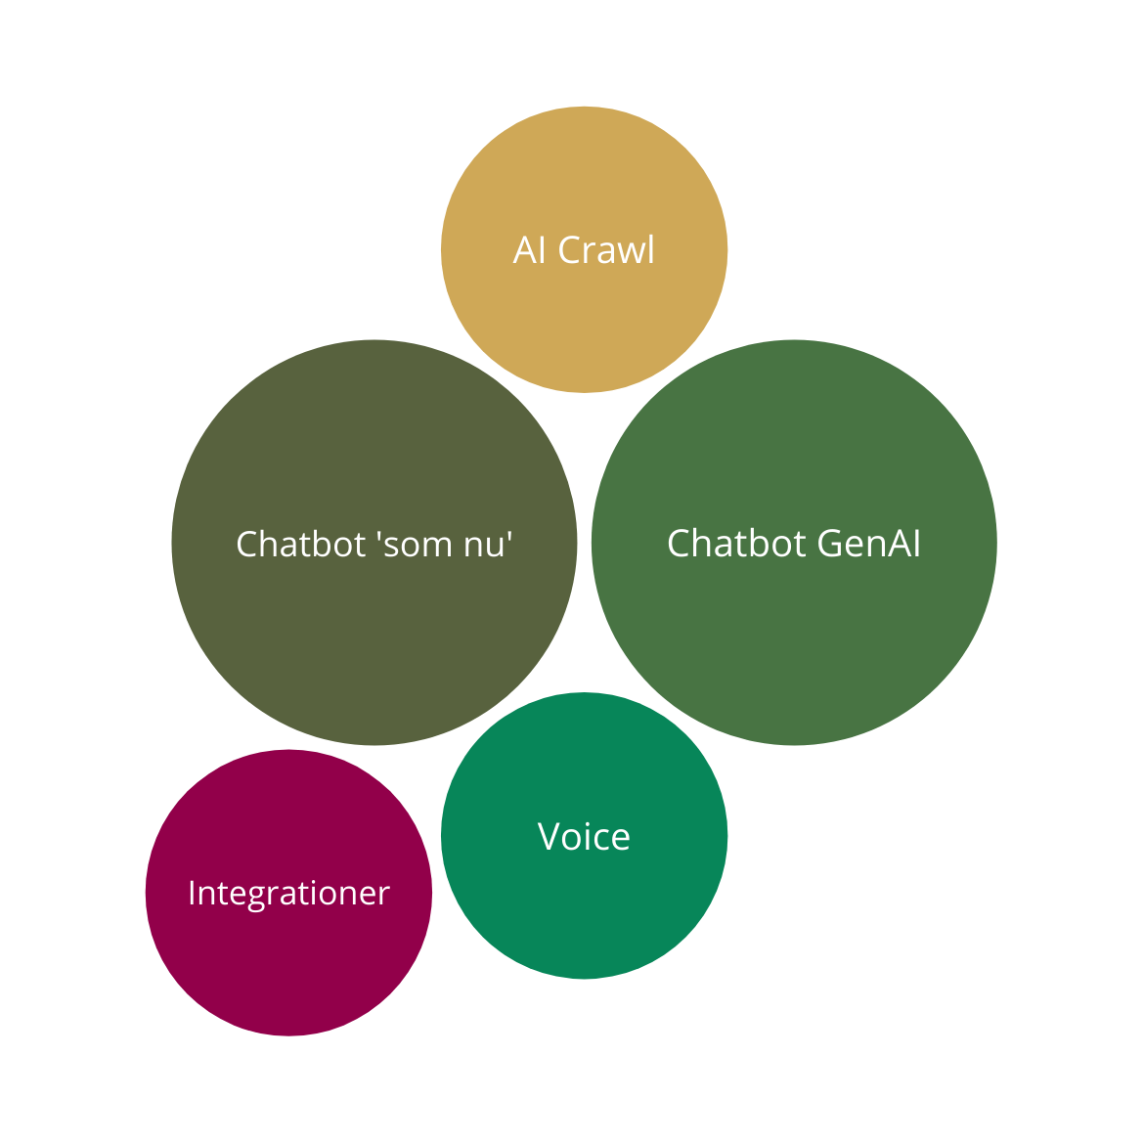
AI servicepakker
Servicepakker
Servicepakker

Slide 17
Oplæg til udrulningsplan ifm. afklaringsrapport
Udrulningsplanen viser de optioner, som hhv. indgår ved go-live 20/2 og udrulles senere. Hvert udrulningsforløb indledes med en afklaringsfase, efterfulgt af en etablerings- og prøvefase. Tidsintervaller for individuelle udrulningsforløb er indikative og fastsættes endeligt ifm. afklaringsfase på de enkelte udrulningsforløb.
Januar | Februar | Marts | April | Maj | Juni | Juli | August | September | Oktober | November | December | 2026→
Muni chatbot 2.0
Voice: straks-afklaring i DDH og 2 komm.
Voice: Straksafklaring i øvrige kommuner
Voice: Pilot på omstilling i DDH og 2 kommuner
Voice: Evt. skalering af omstilling
Webcrawl: fallback (LLM)
LLM: Evt. pilot på intern chatbot
LLM: Flow-opbygning med DDH-model
LLM: Pipeline for generative svar
LLM: Løbende udrulning af flows med LLM
LLM: Engelsk sprog-versionering af flows
Migrering af eksisterende integrationer:
Udrulning af nye integrationer
I SCOPE FOR GO-LIVE 20/2
Live chat/Viderestilling: Pilot i Puzzel
Live chat: Vagtplan for live chat
Evt. træning af kommuner i boost (efter behov)
Afklaringsfase
Forventet go-live
Chatbot
Voicebot
LLM
Live chat
Uddannelse

Slide 18
AI servicepakker
Servicepakker
Hvad kræver det i hver kommune?
Underskrive
Samarbejdsaftale
Lokal Organisering
Valg af layout på Avatar
Underskrive databehandleraftale
ProKom Uddannelse
Installation af script
Lokal risikoanalyse og konsekvensanalyse samt procedure
ProKom Kvalitetssikring

Slide 19
AI servicepakker
Servicepakker
Lokal Organisering
Chat/voicebot Ambassadør
Installations-ansvarlig
ProKom
Redaktør
Den primære kontakt til DDH Chatbot teamet ift. koordineringen lokalt i kommunen på tværs af afdelinger.
Information omkring nye funktioner, nyt udviklingspotentiale, kvalitetskontrol osv. bliver delt med ambassadøren.
Ansvarlig for installationen af scripts samt tilføjelse af kategorier til scriptsene.
Det er vigtigt at denne rolle har afsat tid til at installere scripts op til påbegyndelse af driftsprøven den 20. februar 2025
Ansvarlig for at udfylde og vedligeholde lokale variable i ProKom.
Det er vigtigt at denne rolle har afsat tid til undervisning i ProKom samt udfylde og kvalitetssikre indhold i ProKom op til påbegyndelsen af driftsprøven den 20. februar 2025

Slide 20
Centrale Milepæle
Underskriv Samarbejdsaftale inklusiv DBA: 1. februar
Del farve, font, CMS, telefonsystem med DDH: 1. december via spørgeskema
Del lokal organisering og kontaktoplysninger: 1. december via spørgeskema
Uddannelse i ProKom: Uge 5, 2025
Kvalitetssikring af indhold i ProKom: Uge 5-8, 2025
Installation af script: Forventeligt uge 6-8, 2025

Slide 21
Spørgsmål

